Slide 1
Методические аспекты организации образовательной деятельности
по рисованию в ДОО

Slide 2
Классификация и характеристика методов обучения детей изобразительной деятельности
Под методами обучения изобразительной деятельности следует понимать систему действий педагога, организующего практическую и познавательную деятельность детей, которая направлена на усвоение содержания, которое определено ОП ДО.
Выбор тех или иных методов и приемов зависит:
-от содержания и задач, стоящих перед данным видом деятельности(рисование, лепка, аппликация, конструирование)
- от возраста детей и уровня их развития;
- от вида изобразительных материалов, с которыми действуют дети.

Slide 3
Методы обучения классифицируются по тому источнику, из которого дети получают знания, навыки и умения, по тем средствам, с помощью которых эти знания, навыки и умения преподносятся.
- наглядные,
- словесные,
- практические

Slide 4
К наглядным методам и приемам обучения относятся использование натуры, репродукции картин, образца и других наглядных пособий; рассматривание отдельных предметов; показ воспитателем приемов изображения; показ детских работ в конце ОД, при их оценке.
Под натурой в изобразительном искусстве понимаются предмет или явление, которые изображаются при непосредственном наблюдении. В качестве натуры могут использоваться листья, ветки, цветы, плоды, а также игрушки, изображающее людей, животных, транспорт.
Образец, как и натура, может выступать в качестве метода и как отдельный прием обучения.

Slide 5
Рассматривание картин может быть рекомендовано в тех случаях, когда нет нужного предмета, а также может служить средством ознакомления детей с некоторыми приемами изображения на плоскости.
Показ воспитателем способов изображения является наглядно-действенным приемом, который учит детей сознательно создавать нужную форму на основе их конкретного опыта. Показ может быть двух видов: показ жестом и показ приемов изображения. Во всех случаях показ сопровождается словесными пояснениями.

Slide 6
К словесным методам и приемам обучения относятся беседа, указания воспитателя в начале и в процессе ОД, использование словесного художественного образа.
Выразительное чтение художественных произведений
Указания воспитателя обязательно сопровождают все наглядные приемы, но могут использоваться и как самостоятельный прием обучения. Это зависит от возраста детей и от задач вида деятельности. Обычно воспитатель делает указания в связи с разъяснением поставленных задач к ОД.

Slide 7
Практические методы - это различные упражнения на закрепление того или иного навыка или умения.
Кроме традиционной, существует другая классификация методов (И. Я. Лернер, М. Н. Скаткин).
Она включает методы обучения:
1) информационно-рецептивный;
2) репродуктивный;
3) исследовательский;
4) эвристический;
5) метод проблемного изложения.

Slide 8
Деятельность воспитателя должна быть направлена на организацию и обеспечение восприятия и понимания этого содержания.
С этой целью воспитатель применяет информационно-рецептивный метод (рецепция - восприятие), который иногда называют объяснительно-иллюстративным.
Информационно - рецептивный метод включает следующие приемы:
рассматривание;
наблюдение;
экскурсия;
образец воспитателя;
показ воспитателя.

Slide 9
Наблюдение в отличии от других методов формирует представление об окружающем мире
Требования к наблюдению:
-целенаправленность
-эмоциональное неравнодушие
-осмысленность наблюдения
-активность детей
-повторность наблюдений
-учет возрастных особенностей

Slide 10
Обследование - это организованный педагогом процесс восприятия предмета (форма, величина, строение и цвет).
Педагог учит детей воспринимать свойства предмета. Самостоятельно они не владеют этим процессом. Форма, строение, цвет прежде всего воспринимаются зрительно, поэтому предметы сначала рассматриваются.
Для уточнения таких свойств предмета, как объемная форма, величина, качество поверхности (шероховатость, гладкость), требуется наряду с рассматриванием и осязательное восприятие.

Slide 11
При рассматривании предмета на помощь слову привлекается жест.
Показ способов действия играет важную роль в обучении детей рисованию.
А именно как напоминание способов действия, направления линий при рисовании, формообразующих движений педагог может использовать жест, движение, обвести предмет по контуру.
Словесные приемы обучения в процессе ОД: уточнение последовательности действий, напоминание, вопросы, если дети что-то забыли, предложение вспомнить, дополнить изображение и т. п.

Slide 12
Репродуктивный метод - это метод, направленный на закрепление знаний и навыков детей.
Это метод упражнений, доводящих навыки до автоматизма.
Он включает в себя:
- прием повтора;
- работа на черновиках;
- выполнение формообразующих движений рукой.

Slide 13
Исследовательский и эвристический методы направлены на обучение поискам самостоятельного решения изобразительной задачи, т. е. на развитие творческого мышления, воображения.
Эвристический метод предполагает поэлементное обучение творческой деятельности.
Так, например, анализируя с детьми форму и строение предмета, который они будут затем изображать, воспитатель предлагает подумать, как нужно расположить лист бумаги и изображение на нем, чтобы рисунок выглядел красиво.
Исследовательский метод применяется тогда, когда педагог предлагает детям выполнить творческое задание: передать сюжет литературного произведения, реализовать собственный замысел.

Slide 14
Игровые приемы обучения применимы внутри разных методов.
Их можно включить как в информационно-рецептивный метод, когда предмет (игрушка), который предстоит изобразить, и с которым знакомят детей, преподносится в игровой ситуации (например, в гости к детям приходит нарядная кукла и просит их нарисовать ее портрет), так и в репродуктивный метод. Повторения и упражнения, проводимые игровым способом, никогда не наскучат.
Метод проблемного изложения не может быть использован в обучении дошкольников!

Slide 15
Подготовка и проведение ОД
Непосредственно перед ОД воспитатель готовит все, что он подобрал накануне: натуру, игрушку, иллюстрации, лист бумаги для показа; определяет место, где будет стоять предмет; прикрепляет фон за натурой и т. д.
Воспитатель просматривает методическую литературу по данной теме, выбирает наиболее действенные методы и приемы обучения с учетом возрастных особенностей детей своей группы.
Педагог, готовясь к ОД, обязательно прорисовывает, то изображение, которое будут выполнять дети, даже если во время проведения не предполагается показ.
ОБРАЗЕЦ ДОЛЖЕН БЫТЬ ВСЕГДА!

Slide 16
Весь материал готовится заранее
1. Подготовить бумагу разного формата, фона.
2. Гуашевые краски разводятся водой до густоты жидкой сметаны.
3. Стакан-непроливайка,салфетка для осушения кистей.
4. Бумагу для рисования необходимо подписать: в нижнем правом углу карандашом написать имя ребенка и начальную букву фамилии.
5. Кисти для рисования ставят в подставки; в младшей группе дети рисуют одной толстой круглой или флейцевой кистью среднего размера, а в старшей и подготовительной к школе группах дети рисуют двумя кистями: толстой и тонкой.
6. Карандаши необходимо хорошо заточить;
- в младшей группе их можно поставить в стаканчики, подставки, позже предлагать в открытой коробке для карандашей;
-в средней группе карандаши даются в коробке.
- для рисования карандашами в старших группах необходимо использовать 18 - 24-цветные коробки карандашей.

Slide 17
7. Продумать размещение наглядного дидактического материала для ОД.
8. Продумать, где будут размещены рисунки (на специальном столе, на мольбертах, на доске и т.п.) во время анализа.
9. Педагог не говорит, что ОД закончена, он создает условия для перехода к другому виду деятельности.
Столы ставятся в 2-3 ряда или полукругом.
Освещение должно быть слева.
Дети, которые меньше ростом или страдают нарушением зрения, те, кто отстает в усвоении программы, сидят за первыми столами.

Slide 18
ОД по рисованию делится на три части (условно):
Организационный момент воспитатель проводит по-разному в зависимости от ОД - не более 1-2 мин (чем меньше, тем лучше).
-Объяснение задания (Вводная часть)
-Процесс выполнения задания(Основная часть)
-Совместный анализ выполненной работы (Заключительная часть)
Первая и третья части наиболее короткие по времени -2-5 мин в зависимости от задания и возраста детей.

Slide 19
Во второй части ОД воспитатель наблюдает, чтобы все дети приступили к выполнению задания.
Примерно за 5 мин до конца ОД детей предупреждают о том, что следует заканчивать работу(в первой младшей группе такое напоминание излишне).
После того как воспитатель объявил об окончании ОД, дети прекращают работу. Если все-таки кто-то не успел довести ее до конца, педагог обязательно предоставляет ребенку возможность сделать это (во второй половине дня или по желанию ребенка).

Slide 20
Анализ детских работ входит в методику проведения ОД как один из важнейших ее компонентов.
При рассматривании и оценке детских работ необходимо учитывать:
- достижения ребенка относительно его личных возможностей и в сравнении с его же рисунками с учетом индивидуальных особенностей и динамики его развития, а не в сравнении с другими детьми.
- выделять и оценивать его общее настроение, сюжет, композиционное решение (выбор размера рисунка, масштабные отношения, конфигурация форм, ритмичное и колористическое решение), свободное владение изобразительными средствами.

Slide 21
-поддерживать, поощрять правомерно самостоятельность рисования, чуткость к природе изобразительных материалов и возможных инструментов, изобразительность в поиске приемов изображения, способов выражения образов и настроения.
- в самой оценке должно быть явно доброе внимание, желание увидеть глубоко и полно все содержание рисунка.
-в оценке также может быть выражено напутствие к дальнейшему творчеству
- в оценке работ должно поощряться искреннее, оригинальное творчество ребенка, а не послушное репродуктирование.

Slide 22
Рисование – это вид продуктивной деятельности, который позволяет отображать впечатления, представления о природе, социуме, искусстве и о себе с помощью красящих средств на любой плоскости.
По характеру рисунков бывает: предметное, сюжетное, декоративное.
По форме отображения образа: по представлению, по замыслу, с натуры.
По степени активности детей: сотворчество с педагогом, самостоятельное рисование, коллективное творчество.
По технике: классическая техника, нетрадиционная техника.

Slide 23
В соответствии с ФОП ДО обучение рисованию начинают с
1 года 6 месяцев
Из п.21.2 ФОП ДО
От 1 года 6 месяцев до 2 лет
- обеспечивать возможности наблюдать за процессом рисования, лепки взрослого, вызывать к ним интерес;
поощрять у детей желание рисовать красками, карандашами, фломастерами, предоставляя возможность ритмично заполнять лист бумаги яркими пятнами, мазками, линиями;
Содержание образовательной деятельности
Педагог поощряет экспериментирование детей скрасками, глиной, пластилином. Педагог формирует у детей умение рисовать на больших цветных листах бумаги, обращая внимание на красоту цветовых пятен. Процесс рисования, лепки носит характер совместных действий.

Slide 24
От 2 лет до 3 лет
Из п.21.3.2.
Содержание образовательной деятельности Приобщение к искусству
Педагог развивает у детей художественное восприятие; воспитывает эмоциональную отзывчивость на доступные пониманию детей произведения изобразительного искусства. Знакомит с народными игрушками: дымковской, богородской, матрешкой, ванькой-встанькой и другими, соответствующими возрасту детей. Педагог обращает внимание детей на характер игрушек (веселая, забавная и так далее), их форму, цветовое оформление. Педагог воспитывает интерес к природе и отражению представлений (впечатлений) в доступной изобразительной и музыкальной деятельности.

Slide 25
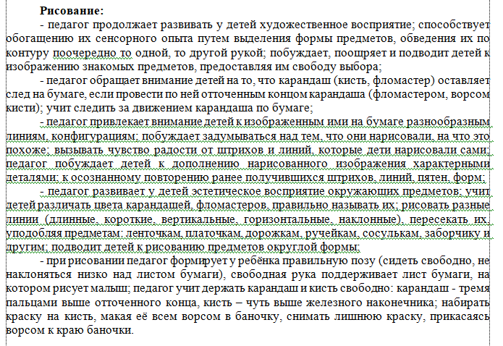

Slide 26
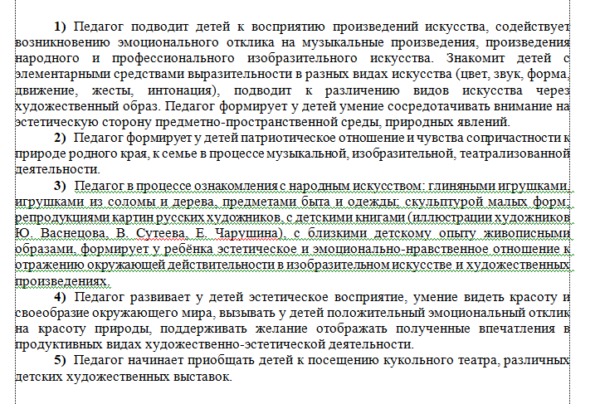
От 3 лет до 4 лет
Из п.21.4.2.
Содержание образовательной деятельности
Приобщение к искусству

Slide 27
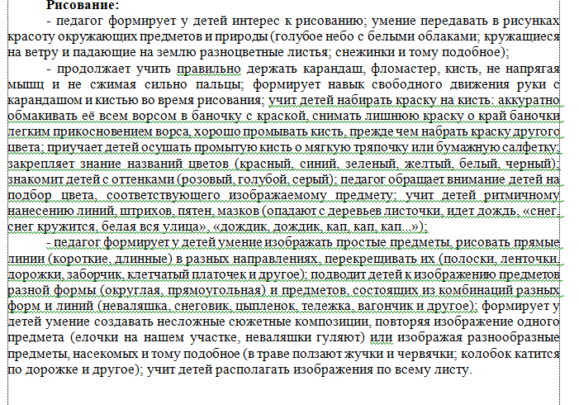

Slide 28
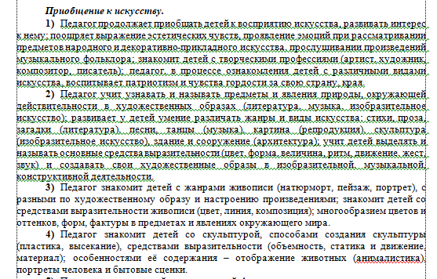
От 4 лет до 5 лет
Из п.21.5.2.

Slide 29
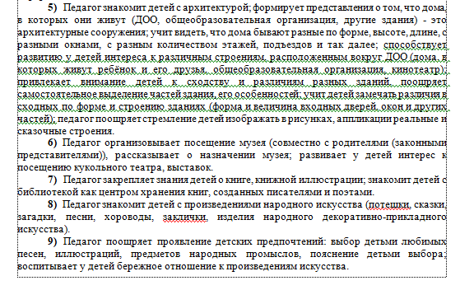

Slide 30
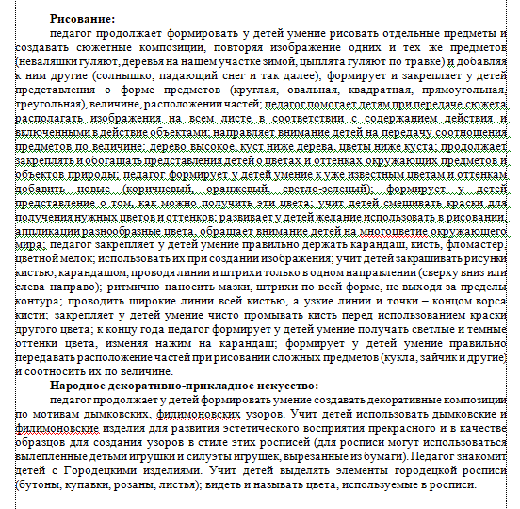

Slide 31
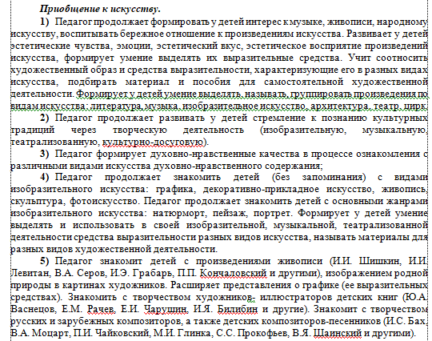
От 5 лет до 6 лет
Из п.21.6.2.

Slide 32
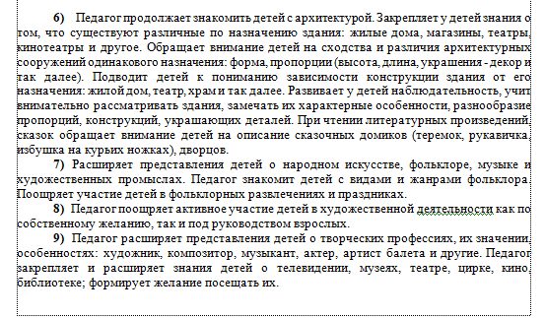

Slide 33
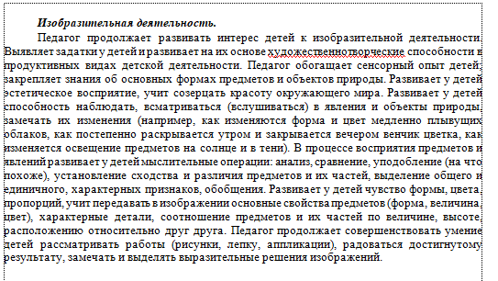

Slide 34
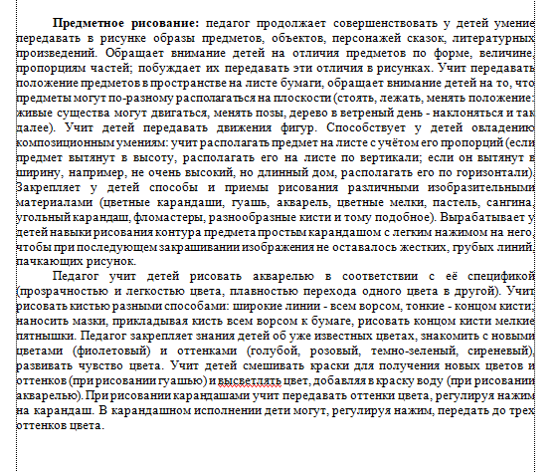

Slide 35
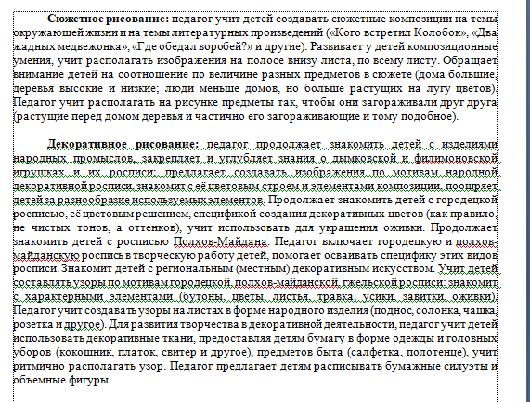

Slide 36
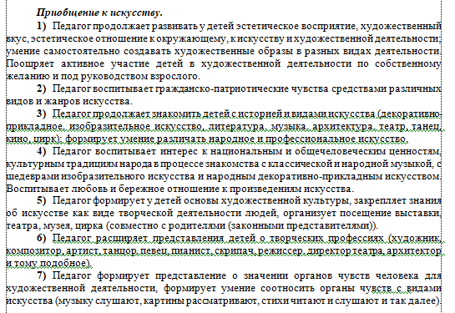
От 6 лет до 7 лет
Из п.21.7.2.

Slide 37
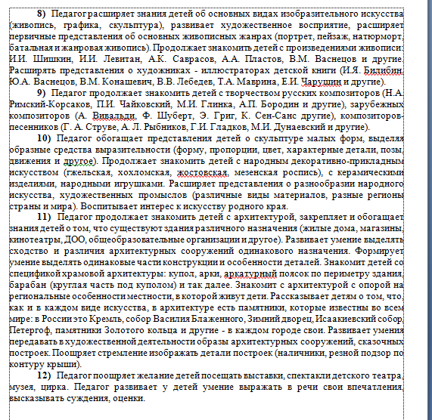

Slide 38
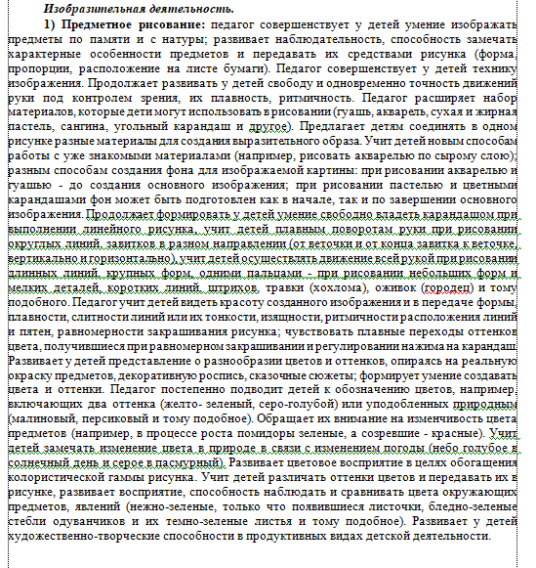

Slide 39
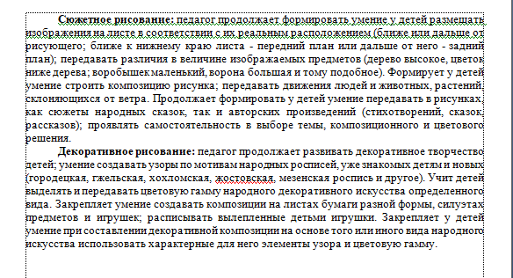

Slide 40
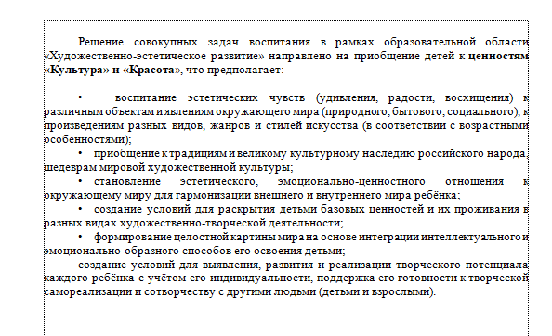

Slide 41
В. А. Сухомлинский: «…Детский рисунок, процесс рисования – это частица духовной жизни ребенка. Дети не просто переносят на бумагу что-то из окружающего мира, а живут в этом мире, входят в него, как творцы красоты, наслаждаются этой красотой».

